Slide 1
Fundamentos da orientação a objetos.
Modelo do processo unificado.
Analise e Modelagem de Sistemas
Eduardo Furlan Miranda
2025-10-29
Adaptado de: WERLICH, C. Análise e Modelagem de Sistemas. Londrina: EDE SA, 2020. ISBN 978-85-522-1683-4.

Slide 2
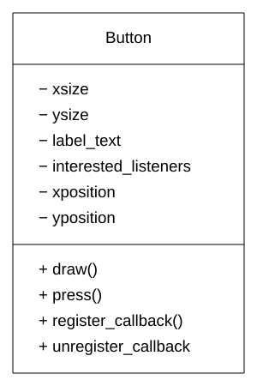
Orientação a objetos (OO)
Paradigma baseado em objetos
Um objeto é uma entidade que
encapsula dados e funções
Ex. de notação UML para uma classe:

Slide 3
OO
1966: linguagem de programação SIMULA
Ex. em Python:
class Carro:
def __init__(self, modelo):
self.modelo = modelo
def buzinar(self):
print(f"{self.modelo}: Bi-bi!")
meu_carro = Carro("Fusca")
print(meu_carro.modelo) # Acessa o atributo
meu_carro.buzinar() # Chama o método

Slide 4
UML (1997)
Linguagem de modelagem de uso geral
  Visual (usa coleção de modelos gráficos)
  Orientada a objetos
Padrão OMG, ISO/IEC 19501
Usado em várias áreas além da computação
Modela sistemas, independente de linguagens de programação
Um modelo UML pode ser usado para gerar código fonte

Slide 5
OO - Abstração, classe, objeto
Abstração como ideia central
Classe: representação da abstração (“projeto”)
  Representa um conjunto de objetos
    Características (atributos) e comportamentos (métodos)
Características: atributos (variáveis) e métodos (funções)
Objeto: instância da classe, “prédio construído”
  São únicos
  Comportamentos: valores dos atributos e ações

Slide 6
OO - Herança, encapsulamento
Herança
  Novas classes reaproveitando o que já existe
Superclasse e subclasses
  A subclasse herda da superclasse, e pode acrescentar
Encapsulamento
  Esconde os detalhes da implementação
    Ex.: não ter acesso direto às variáveis ou funções dentro do objeto

Slide 7
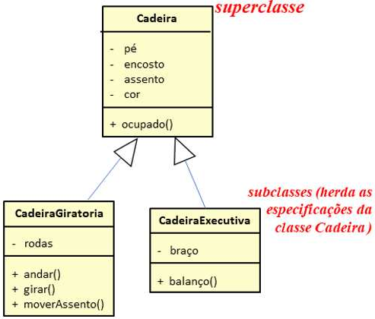
“-” = privado
“+” = público

Slide 8
OO - Polimorfismo estático
O mesmo método é implementado várias vezes na mesma classe, com parâmetros diferentes
  A escolha do método a ser chamado vai variar de acordo com o parâmetro passado
Ex. Java:
class Calculadora {
int somar(int a, int b) { return a + b; }
int somar(int a, int b, int c) { return a + b + c; }
}
Obs.: Python não tem

Slide 9
OO - Polimorfismo dinâmico
O mesmo método é implementado várias vezes nas subclasses derivadas, com os mesmos parâmetros
  A escolha do método depende do objeto que o chama
    E, consequentemente, da classe que o implementa
class Cachorro:
def falar(self):
print("Au au!")
class Gato:
def falar(self):
print("Miau!")
animais = [Cachorro(), Gato()]
for animal in animais:
animal.falar()

Slide 10
OO - vantagens
Reutilização de código
Utilização de um único padrão conceitual para a análise, o projeto e a implementação
O tempo de desenvolvimento do software é mais rápido
A construção de sistemas mais complexos é simplificado pelo fato de cada objeto ser simples, fácil de testar e integrar ao demais objetos
Pode ter os custos de desenvolvimento reduzidos

Slide 11
Analise e Modelagem de Sistemas

Slide 12
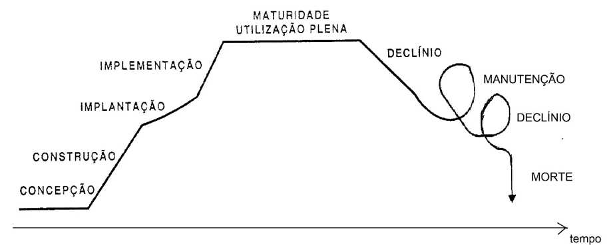
Ciclo de vida do software

Slide 13
Modelos
Modelos que podem ser usados para organizar o ciclo de vida de desenvolvimento do software
  Cascata
  Em espiral
  De prototipação
  Incremental
  Iterativo
  dentre outros

Slide 14
Modelos
Cascata - consiste em 5 fases
  Análise e levantamento de requisitos, projeto, desenvolvimento, teste, implantação
Modelo iterativo (ou evolutivo)
  Uma análise inicial e superficial é feita e o software implementado
  Posteriormente, a análise é refinada e o software é melhorado
Modelo incremental
  Entregue em partes (módulos) ao cliente, sendo que cada módulo passa por todas as fases do modelo em cascata

Slide 15
Processo Unificado (PU)
Modelo adaptativo, baseado no modelo incremental e que visa a construção iterativa de um software
Aperfeiçoou o tradicional processo incremental e o iterativo, eliminando algumas desvantagens dos dois processos
No modelo iterativo
  Às vezes, o software não termina, pois o cliente está sempre solicitando alterações
  Se o processo de documentação não for adequado, o software vira uma colcha de retalhos

Slide 16
No modelo incremental
  Cada parte tem de ser concluída integralmente para se passar à próxima
No modelo PU
  Os processos iterativos e incremental caminham em paralelo, permitindo que o software vá se tornando robusto a cada refinamento
O PU surgiu depois da UML, é de uso público e contempla o ciclo de desenvolvimento do software

Slide 17
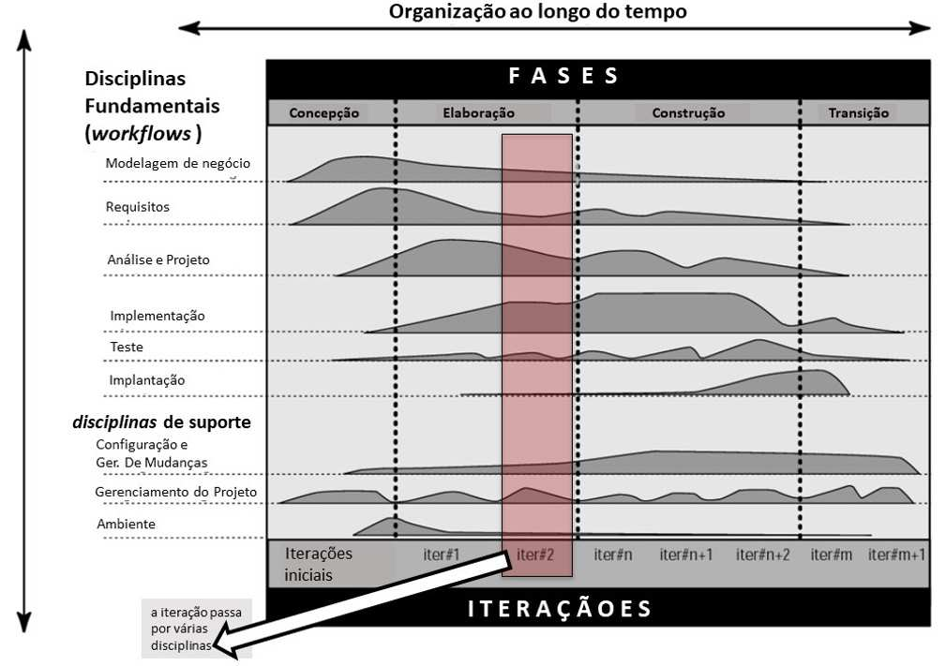

Slide 18
Disciplinas
Fases: modelagem de negócio, requisitos, análise e projeto, implementação, testes, e implantação
As demais disciplinas estão associadas ao suporte e foram incluídas no Processo Unificado Racional (RUP)
  Gerenciamento de mudanças e configurações
  Gerenciamento de projeto e ambiente

Slide 19
Aspectos
I. Dirigido por caso de uso
  Responde o que cada usuário necessita
  Avançando através de uma série de fluxos de trabalho (workflow)
II. Centrado na arquitetura
  Dá uma visão abrangente do sistema
  Necessidades dos usuários e objetivos estratégicos da empresa
III. Iterativo e incremental
  A iteração consiste em dividir o projeto em subprojetos menores e o resultado de uma iteração produz um incremento
  Reconhece que dificilmente em um sistema complexo, no início, é possível definir totalmente os requisitos e necessidades do usuário

Slide 20
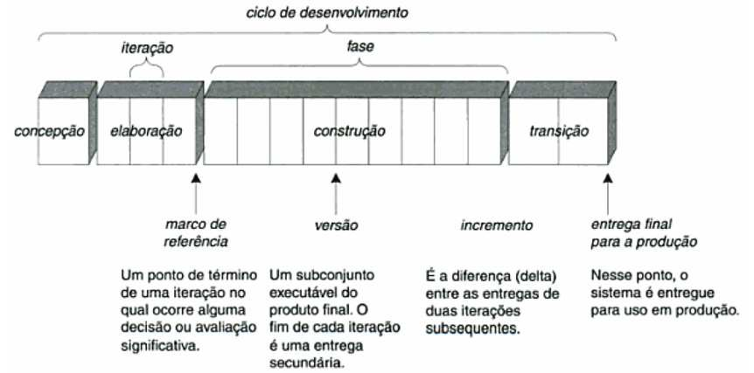
Ciclo de vida do PU

Slide 21
Ciclo de vida do PU
É uma série de repetições ao longo da vida do sistema, sendo que cada ciclo completo resulta em uma versão do software
Cada ciclo é composto por 4 fases
  Concepção: visão geral do projeto, o escopo e os requisitos iniciais
  Elaboração: visão mais refinada dos requisitos e da arquitetura, análise de riscos e estimativas
  Construção: desenvolvimento do sistema, começando pelos elementos mais fáceis, e inicia-se a preparação para a implantação
  Transição: é a fase de implantação do sistema, ou seja, a entrega

Slide 22
Elementos básicos
O PU descreve um processo por quatro elementos básicos:
  Papel (worker, trabalhador): é a identificação das responsabilidades de cada indivíduo
  Artefato: é o termo utilizado para identificar qualquer produto de trabalho que o worker gera
  Atividade: é a tarefa executada pelo worker com o objetivo de produzir ou alterar um artefato
  Disciplina (workflow – fluxo de trabalho): é a sequência de atividades que gera um resultado significativo
    Estão associados a três perspectivas: dinâmica (tempo), estática (atividades) e boas práticas
    Em cada uma encontramos um conjunto de disciplinas

